Slide 1



Slide 2


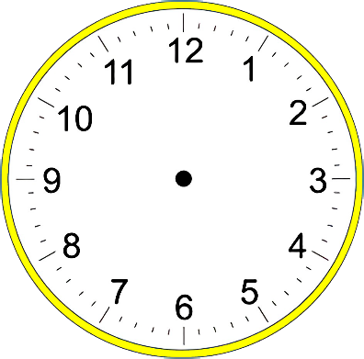
Đồng hồ chỉ mấy giờ ?
10 giờ

Slide 3
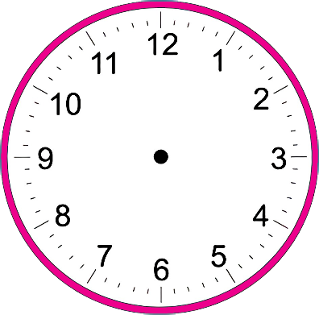
Đồng hồ chỉ mấy giờ ?
2 giờ 30 phút

Slide 4




Tiết 1

Slide 5




1. Biết xem và đọc được giờ chính xác đến 5 phút và từng phút.
2. Xác định và đọc được giờ theo buổi trên đồng hồ điện tử.

Slide 6


Slide 7

12
1 phút
1
12
11
1
10
2
9
3
8
4
7
5
6
3 giờ 5 phút

Slide 8
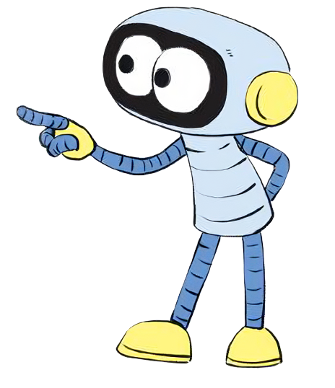
Một giờ có 60 phút.
Mỗi phần được đánh dấu đỏ tương ứng 1 phút. Trên mặt đồng hồ có 60 phần.
12
1
12
11
1
10
2
9
3
8
4
7
5
6
3 giờ 5 phút

Slide 9
12
11
1
10
2
9
3
8
4
7
5
6
5 giờ 43 phút

Slide 10


Slide 11
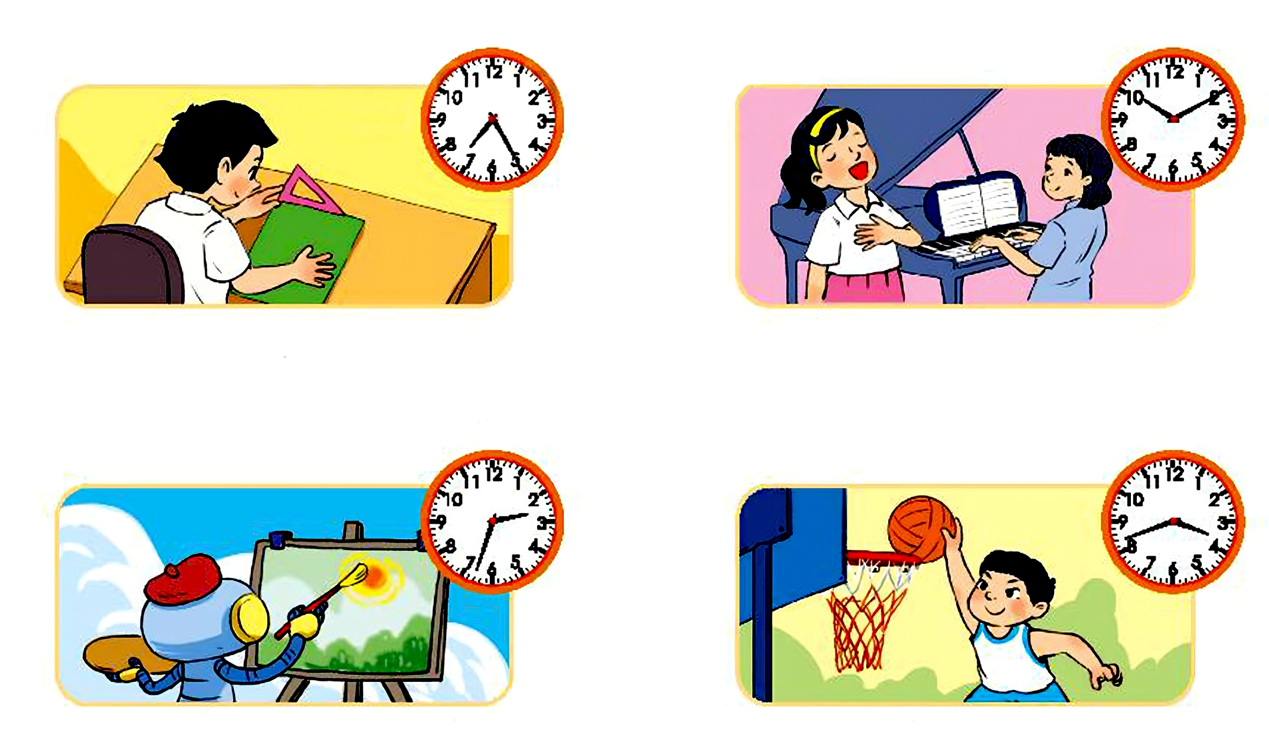
1
Số
?
a)
b)
Nam học Toán
lúc 7 giờ 25 phút sáng.
Mai học Âm nhạc
lúc 10 giờ 10 phút sáng.
?
?
?
?
c)
d)
Rô-bốt học Mĩ thuật
lúc 2 giờ 33 phút chiều.
Việt học Giáo dục thể chất
lúc 3 giờ 42 phút chiều.
?
?
?
?

Slide 12
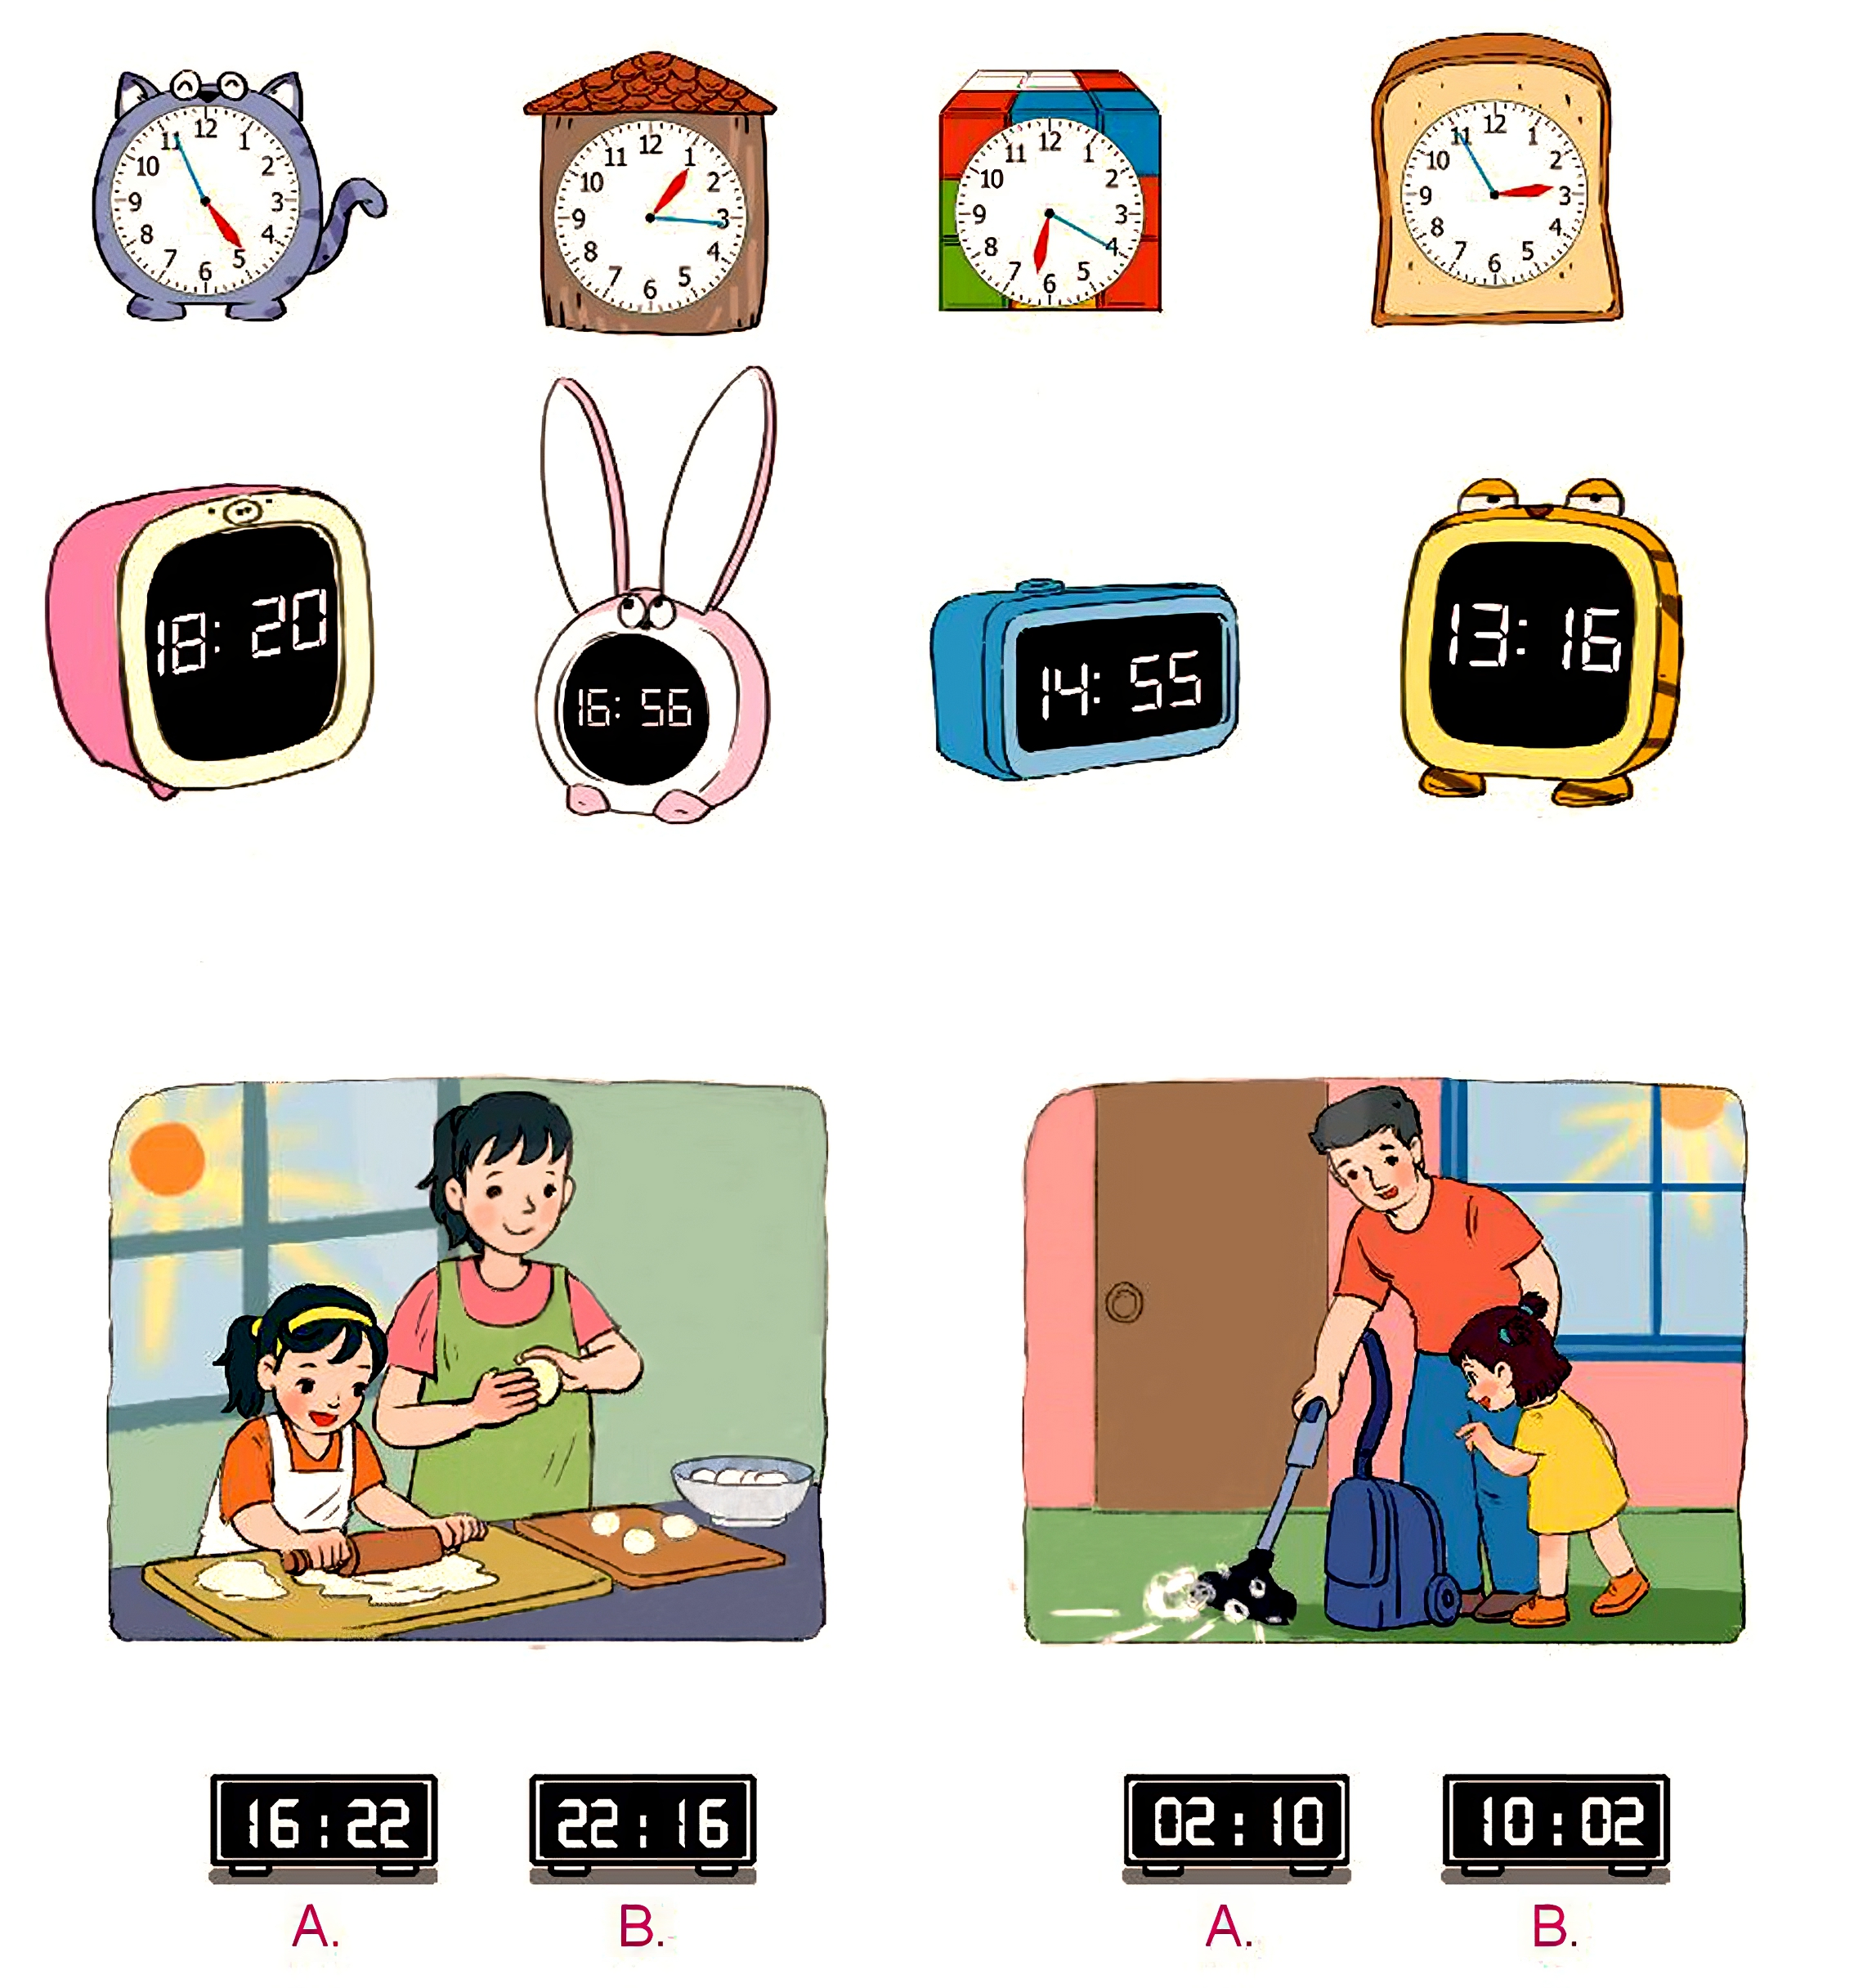
2
Hai đồng hồ nào chỉ cùng thời gian vào buổi chiều?
A
B
C
D
E
G
H
K

Slide 13
3
Chọn đồng hồ thích hợp với mỗi bức tranh.
Mai cùng mẹ làm bánh lúc:
Mi cùng bố hút bụi lúc:

Slide 14
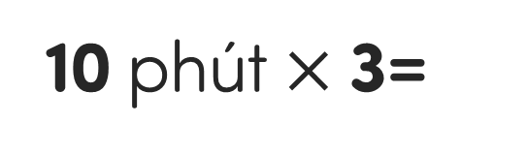
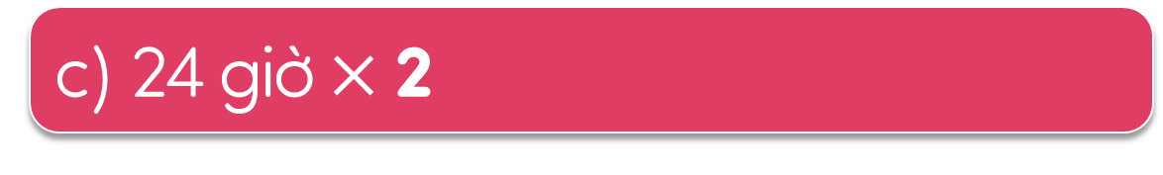
Mẫu:
4
Số
?
30 phút – 10 phút =
20 phút
1 giờ + 2 giờ =
3 giờ
?
?
2 giờ
8 giờ : 4 =
10 phút $×$ 3=
30 phút
?
?
a) 10 phút + 25 phút
= 35 phút
?
= 16 giờ
b) 24 giờ – 8 giờ
?
c) 24 giờ $×$ 2
= 48 giờ
?
= 10 phút
d) 60 phút : 6
?

Slide 15


